Slide 1

PANORAMA DE LA ACREDITACIÓN
Seguridad Vial
Mónica Núñez Cabañas
Directora de Acreditación

Slide 2



PANORAMA DE LA
ACREDITACIÓN EN SEGURIDAD VIAL
ORGANIZACIÓN MUNDIAL DE LA SALUD
Número anual de muertes por accidentes de tránsito: 1,25 millones (2013)

Slide 3
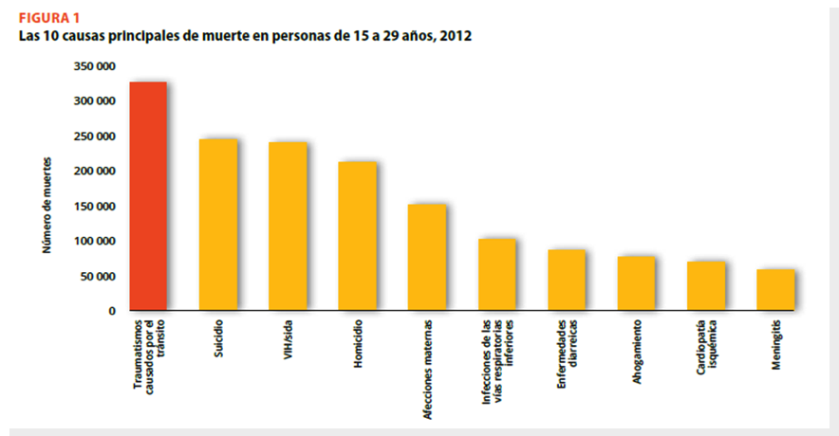
PANORAMA DE LA
ACREDITACIÓN EN SEGURIDAD VIAL
“Los accidentes de tránsito son una de las causas de muerte más importantes en el Mundo, y la principal causa de muerte entre personas de edades comprendidas entre los 15 y los 29 años”

Slide 4
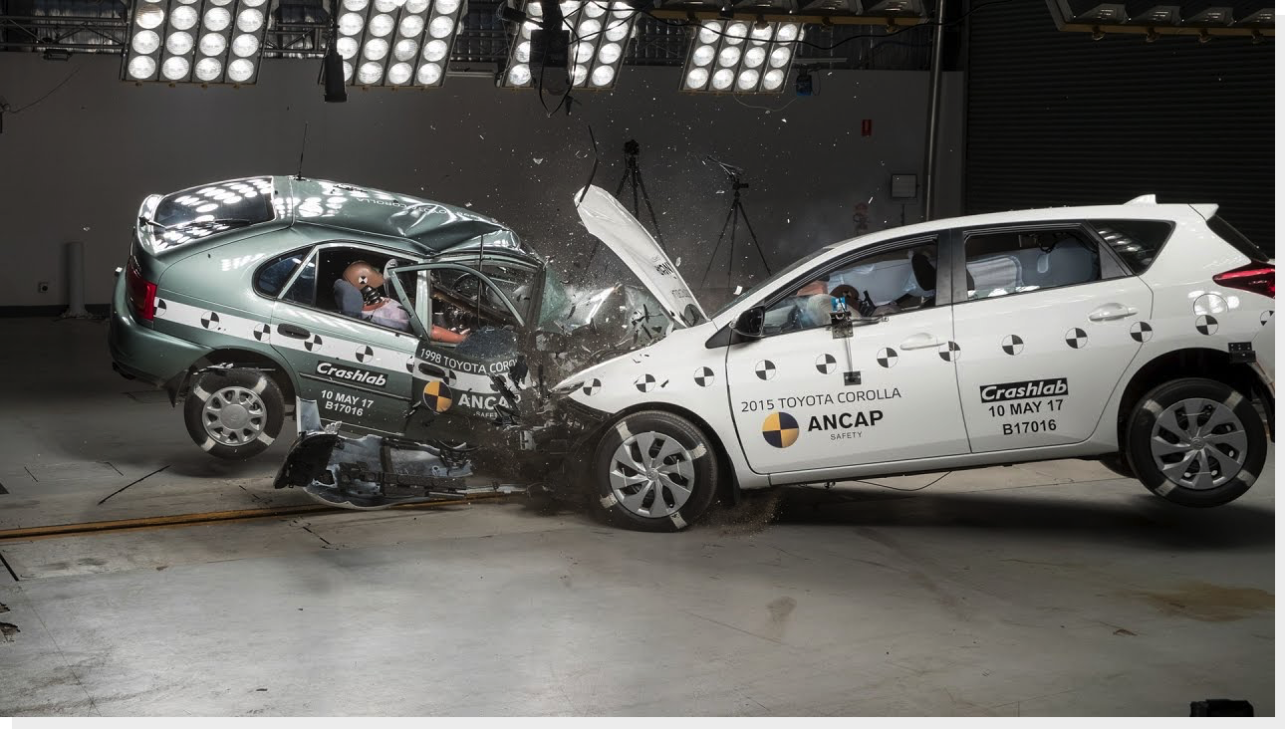
PANORAMA DE LA
ACREDITACIÓN EN SEGURIDAD VIAL
“Una de las nuevas metas de los objetivos de desarrollo sostenible (ODS) es el de reducir a la mitad el número mundial de muertes y traumatismos por accidentes de tránsito de aquí al 2020”
Cambios:
Voluntad política
Legislación sobre principales factores de riesgo.

Slide 5
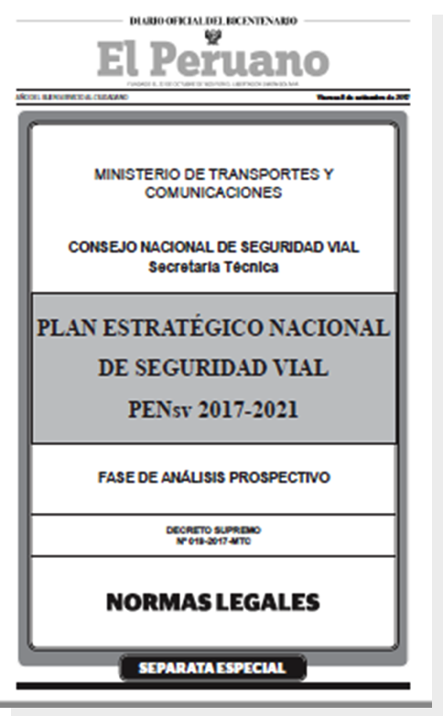
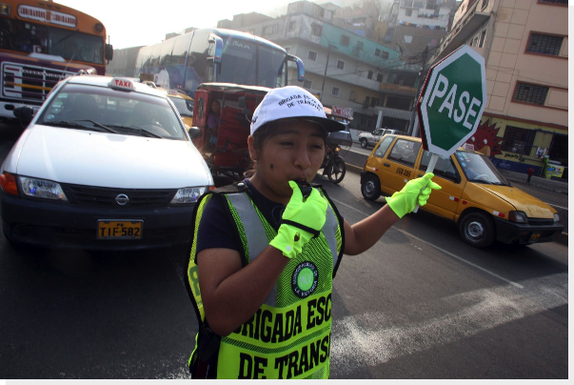
PANORAMA DE LA
ACREDITACIÓN EN SEGURIDAD VIAL

Slide 6

PANORAMA DE LA
ACREDITACIÓN EN SEGURIDAD VIAL
ISO 39001
Sistema de gestión de seguridad Vial
Particularidades a los sistemas de gestión tradicionales
Investigación de accidentes
Preparación y respuesta ante emergencias

Slide 7

PANORAMA DE LA
ACREDITACIÓN EN SEGURIDAD VIAL
Aplica a la Seguridad Vial global
Seguridad Vial laboral
OBJETIVOS / BENEFICIOS:
Reducción de accidentes, de la siniestralidad.
Reducción de costes de mantenimiento y reparación de vehículos.
Mejora en la confianza de clientes y personal.
Mejora de imagen, y ventaja comercial.
Responsabilidad social.

Slide 8
Normas Técnicas Peruanas
Vinculas a Seguridad Vial :
NTP-ISO 4023
AUTOMOTORES. Número de identificación vehicular (VIN). Ubicación y fijación.
NTP 383.014
AUTOMOTORES. Parachoques posterior para vehículos de transporte de carga y de pasajeros. Requisitos.
NTP 383.021
AUTOMOTORES. Peso y capacidad de carga en vehículos automotores comerciales remolques y semiremolques. Definiciones.
NTP 293.003
ANCLAJE DE LOS CINTURONES DE SEGURIDAD EN AUTOMOTORES. Requisitos.
NTP 300.039
CUBETAS DE CAUCHO VULCANIZADO PARA CILINDROS DEL FRENO HIDRÁULICO DE AUTOMOTORES. Condiciones generales y requisitos.
NTP 311.400
VEHICULOS AUTOMOTORES. Líquidos para frenos hidráulicos de base no petrolífera.
NTP 332.001
AUTOMOTORES. Vidrios de seguridad para vehículos destinados al transporte terrestre
NTP-ISO 4023
ÓMNIBUS. Requisitos de las carrocerías metálicas para ómnibus utilizados en el servicio urbano e interurbano.
NTP 383.070
CARROZADO DE ÓMNIBUS. Destinados al servicio interprovincial e internacional de pasajeros. Clasificación y requisitos
NTP 383.071
CARROZADO DE ÓMNIBUS. Destinados al servicio urbano de personas. Clasificación y requisitos
NTP-ISO 4028
SEÑALES DE SEGURIDAD. Símbolos gráficos y colores de seguridad. Parte 1: Reglas para el diseño de las señales de seguridad y franjas de seguridad
NTP 399.032
CASCOS DE SEGURIDAD PARA MOTOCICLISTAS

Slide 9
PANORAMA DE LA
ACREDITACIÓN EN SEGURIDAD VIAL
CERTIFICACIÓN
La organización ha definido e implantado un sistema de gestión de seguridad vial que cumple con la ISO 39001.
El sistema de gestión ayuda al cumplimiento de los objetivos de seguridad vial de la organización.
Motivar a la plantilla y mantener una tensión positiva en el cumplimiento de los requisitos y objetivos de la seguridad vial.
Estandarizar la mejora continua en seguridad vial.
Generar confianza a la propia Dirección de la organización y al resto de partes interesadas.

Slide 10
PANORAMA DE LA
ACREDITACIÓN EN SEGURIDAD VIAL
ACREDITACIÓN
Demostración de la competencia técnica de entidades certificadoras.
Herramienta reconocida internacionalmente para garantizar productos y servicios seguros
La ISO 17021 – VII permite Acreditar los Organismos de Certificación de Seguridad Vial
(ISO 39001)
CUALQUIER ORGANIZACIÓN, PÚBLICAS Y PRIVADAS

Slide 11
PANORAMA DE LA
ACREDITACIÓN EN SEGURIDAD VIAL
EL IAF-ILAC Y LOS ACUERDOS DE
RECONOCIMIENTO MULTILATERAL (MLA)
IAF.
Foro Internacional de Acreditación
ILAC.
Cooperación Internacional de de Acreditación de Laboratorios
Acuerdos de Reconocimiento Multilateral
(MLA, Multilateral Recognition Arrangements)
Acuerdos de Reconocimiento Mutuo
(MRA, Mutual Recognition Arrangements)
Sistemas de gestión,
productos, servicios, personas
Ensayos de laboratorio e inspección
Asegurar el reconocimiento mutuo de certificación acreditada entre los signatarios del MLA,
Aceptación de certificación acreditada
en muchos mercados

Slide 12
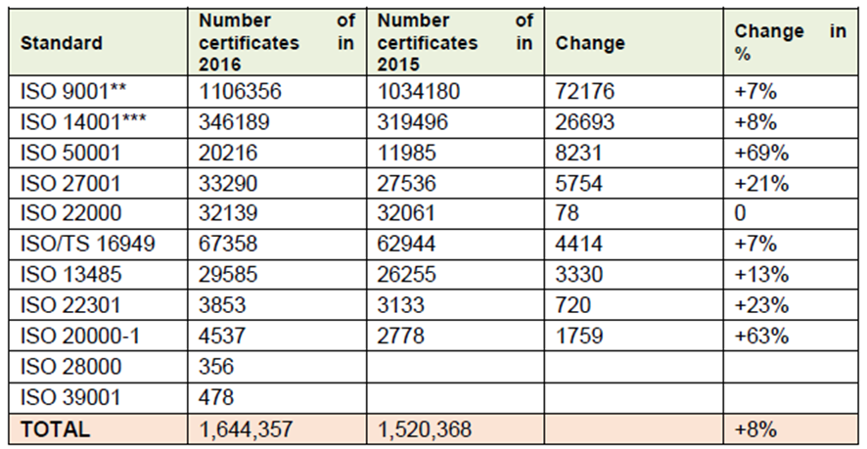
ISO 39001
SITUACIÓN ACTUAL
The ISO Survey of Management
System Standard Certifications – 2016
ISO 39001 - Road traffic safety (RIS) Management systems – Requirements with guidance for use

Slide 13
